Slide 1


하준송
하준이는 너무 나도 잘생겨서 북치기박치기죠 빵
빠라빵빠라

Slide 2
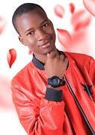
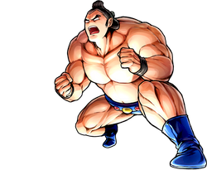
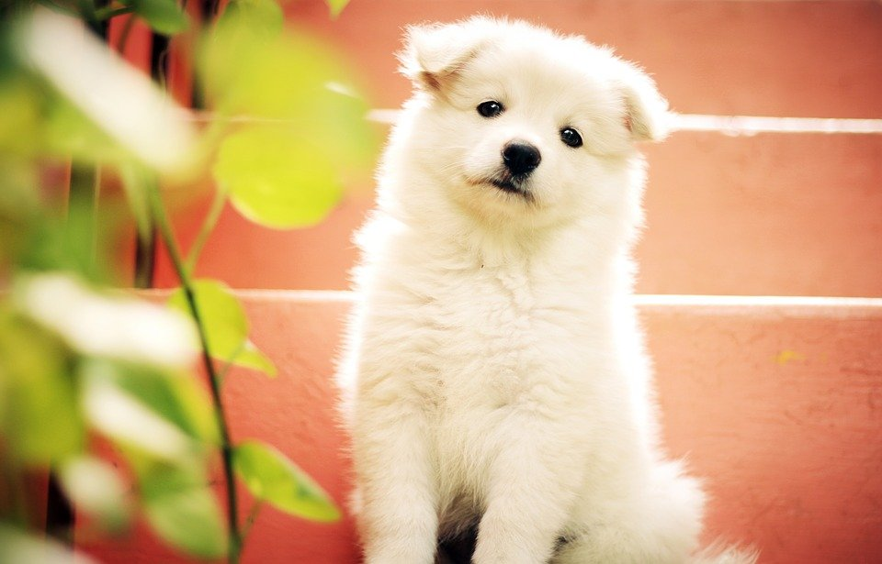
하준이 완전 도그 잘생겼썽~

Slide 3
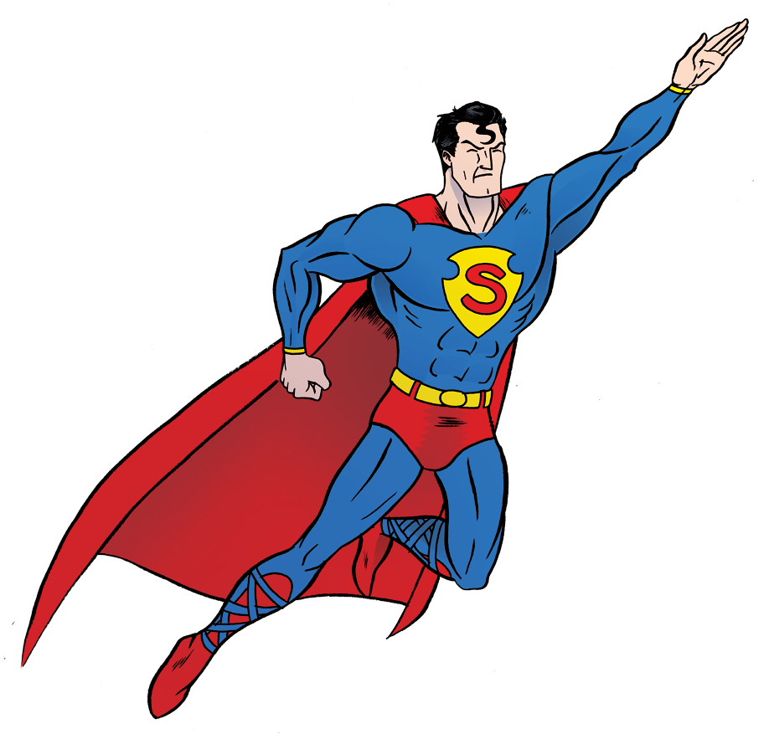
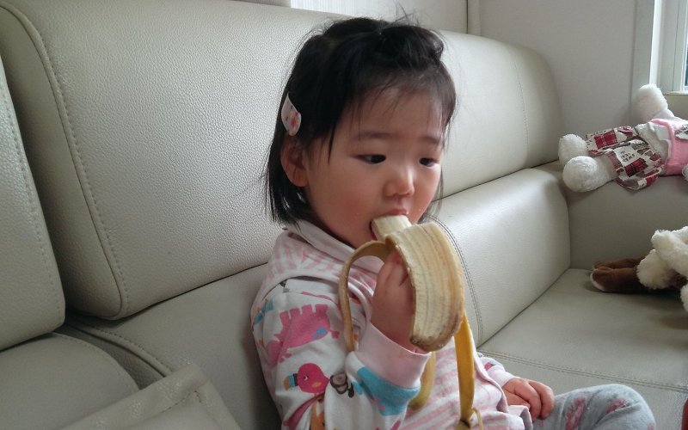

하준이는 너무 잘생겨서 바나나를 먹으면 누구나 반해버
리지~ 유후
잘생긴 하준이
.

Slide 4
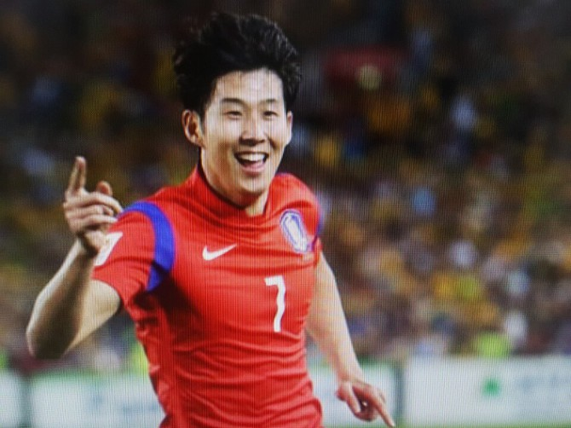
하준이는 손흥민처럼 잘생겼고요 안키롱키 대박 초대박
.

Slide 5
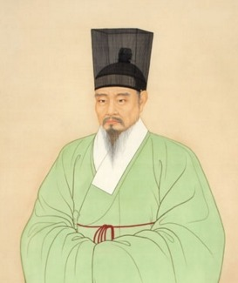
하준이는 옛날 천재들 보다 일억 일천 배는 똑똑해요요요요
.

Slide 6
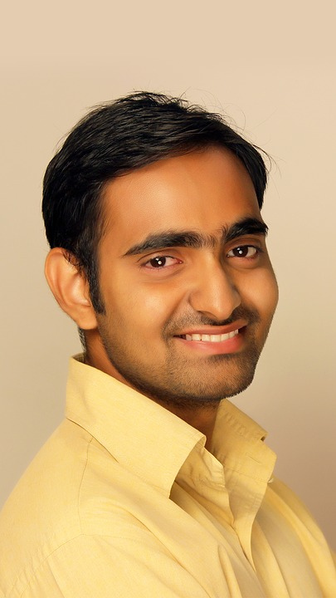
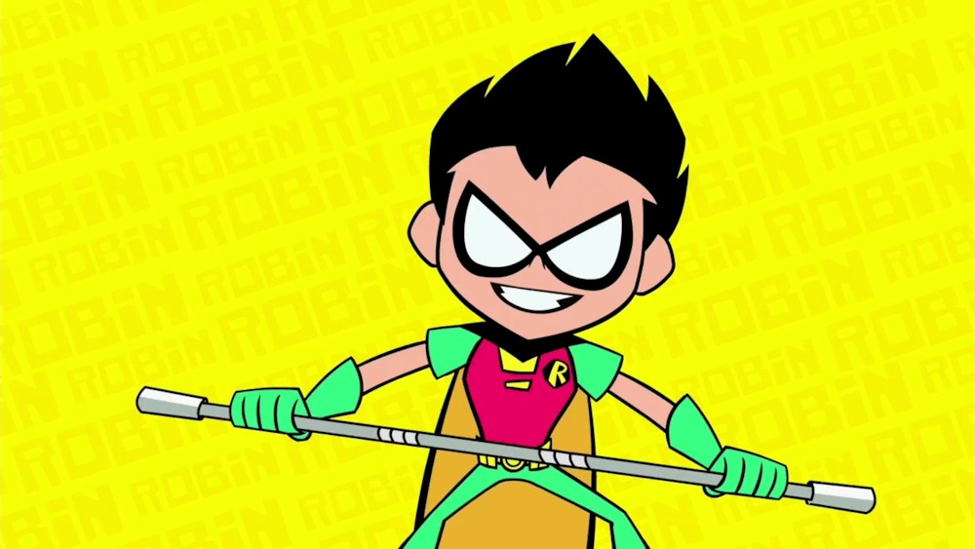
마지막으로 하준이는 로빈 급으로 완벽해요 호호호호호호
.

